Slide 1
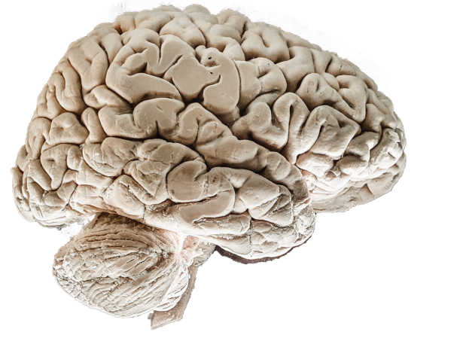
VAKALARLA DEMANS:
Klinik Deneyimlerden Öğrenilenler
Doç. Dr. Rabia BAĞ SOYTAŞ, MD
Geriatrician and Graduate of Cognitive Geriatrics Subspeciality
Başakşehir Çam and Sakura City Hospital
Geriatrics Clinic

Slide 2


Cognitive Geriatrics Clinical Fellowship Program
McGill University

Slide 3


Kanada’da 2,5 Yıllık Klinik Fellowship Deneyimi
Duration of fellowship: 1 year
Academic affiliation: Division of Geriatric Medicine

Slide 4
Kanada’da 2,5 Yıllık Klinik Fellowship Deneyimi
Hospitals involved in training and the percentage time spent in each institution:
Jewish General Hospital 20%
McGill University Health Centre (Montreal General Hospital and Royal Victoria Hospital) 40%
Douglas Mental Health University Institute 15%
Montreal Neurological Institute 15%
St. Mary’s Hospital 10%

Slide 5
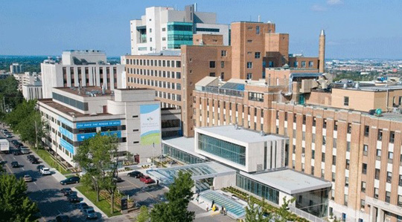
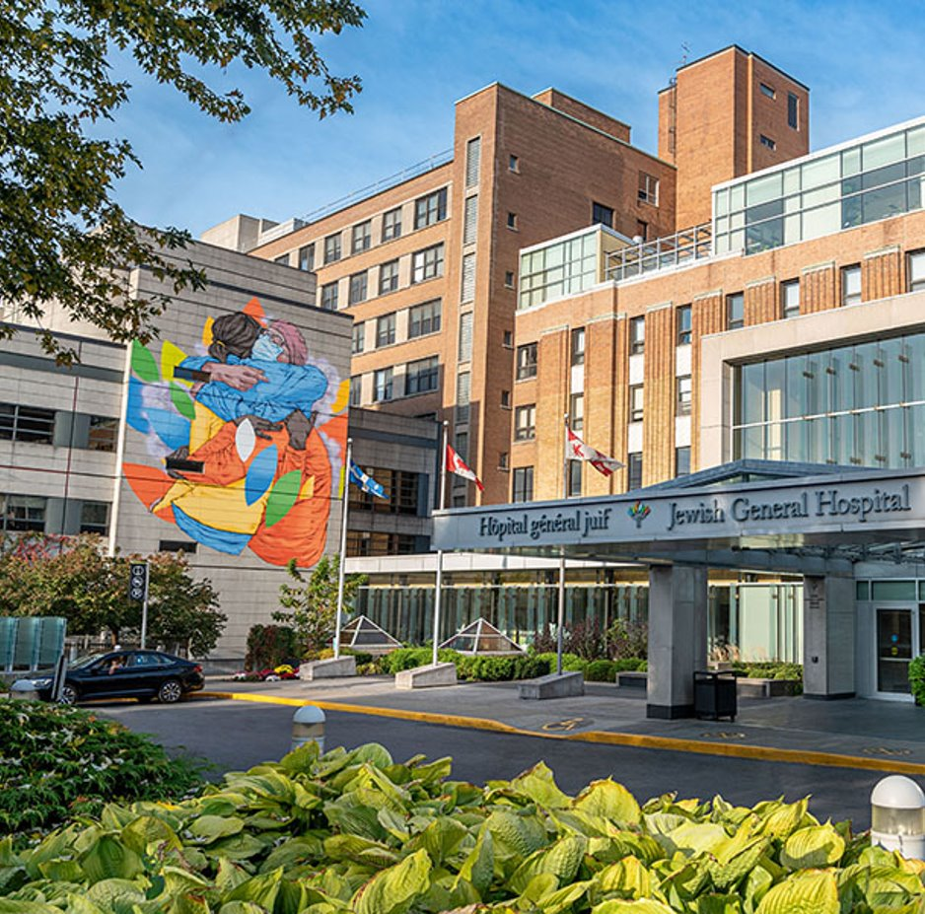
Çalıştığım Üniteler 1
Jewish General Hospital (JGH)
  Memory Clinic
  Geriatrics Assessment Unit

Slide 6
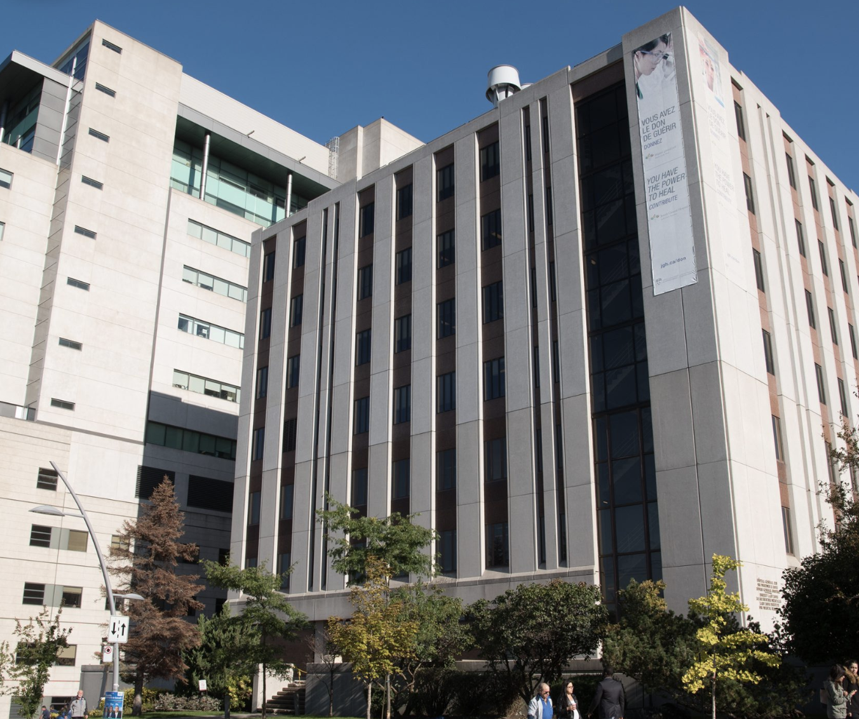
Çalıştığım Üniteler 2
The Lady Davis Institute for Medical Research
  Research studies

Slide 7

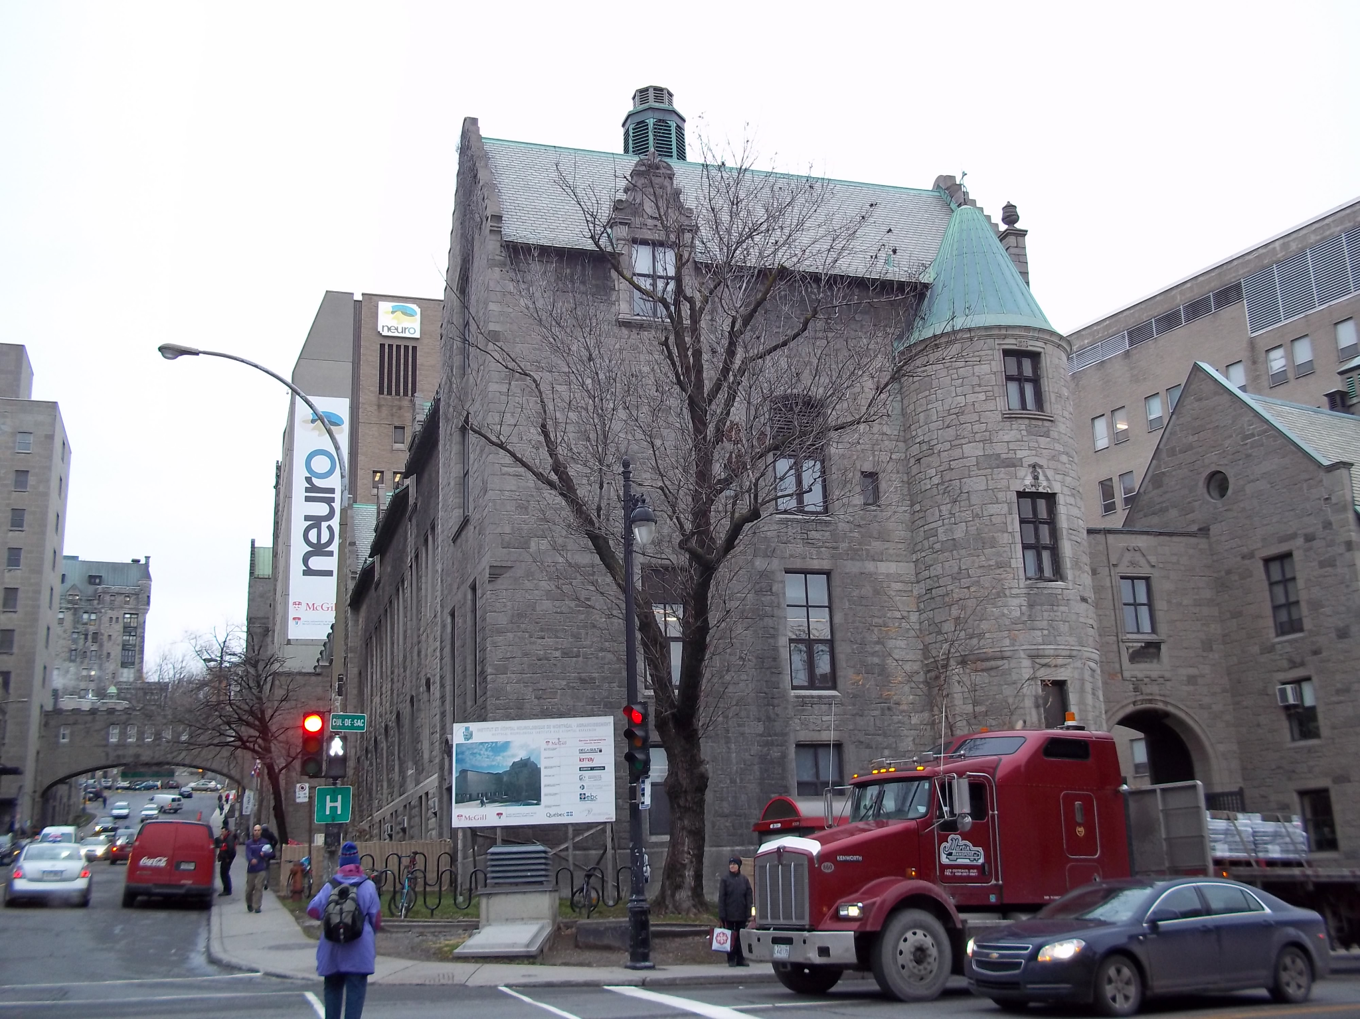

Çalıştığım Üniteler 3
The Neuro (Montreal Neurological Institute-Hospital)
  Movement Disorders
  Neuroradiology

Slide 8
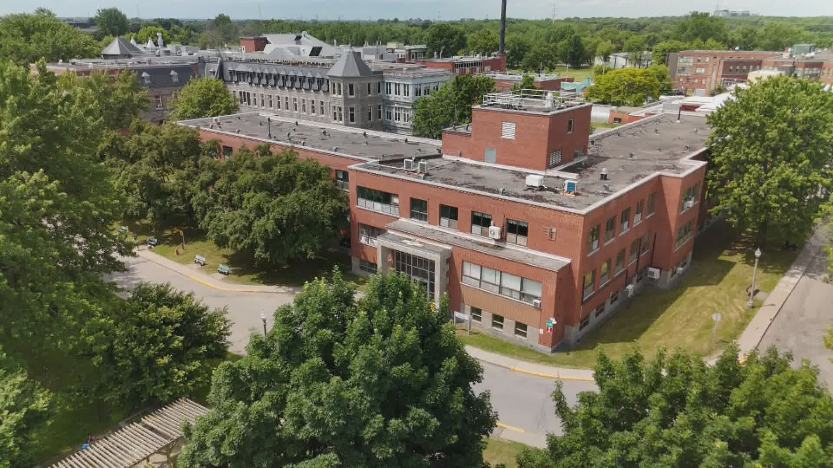
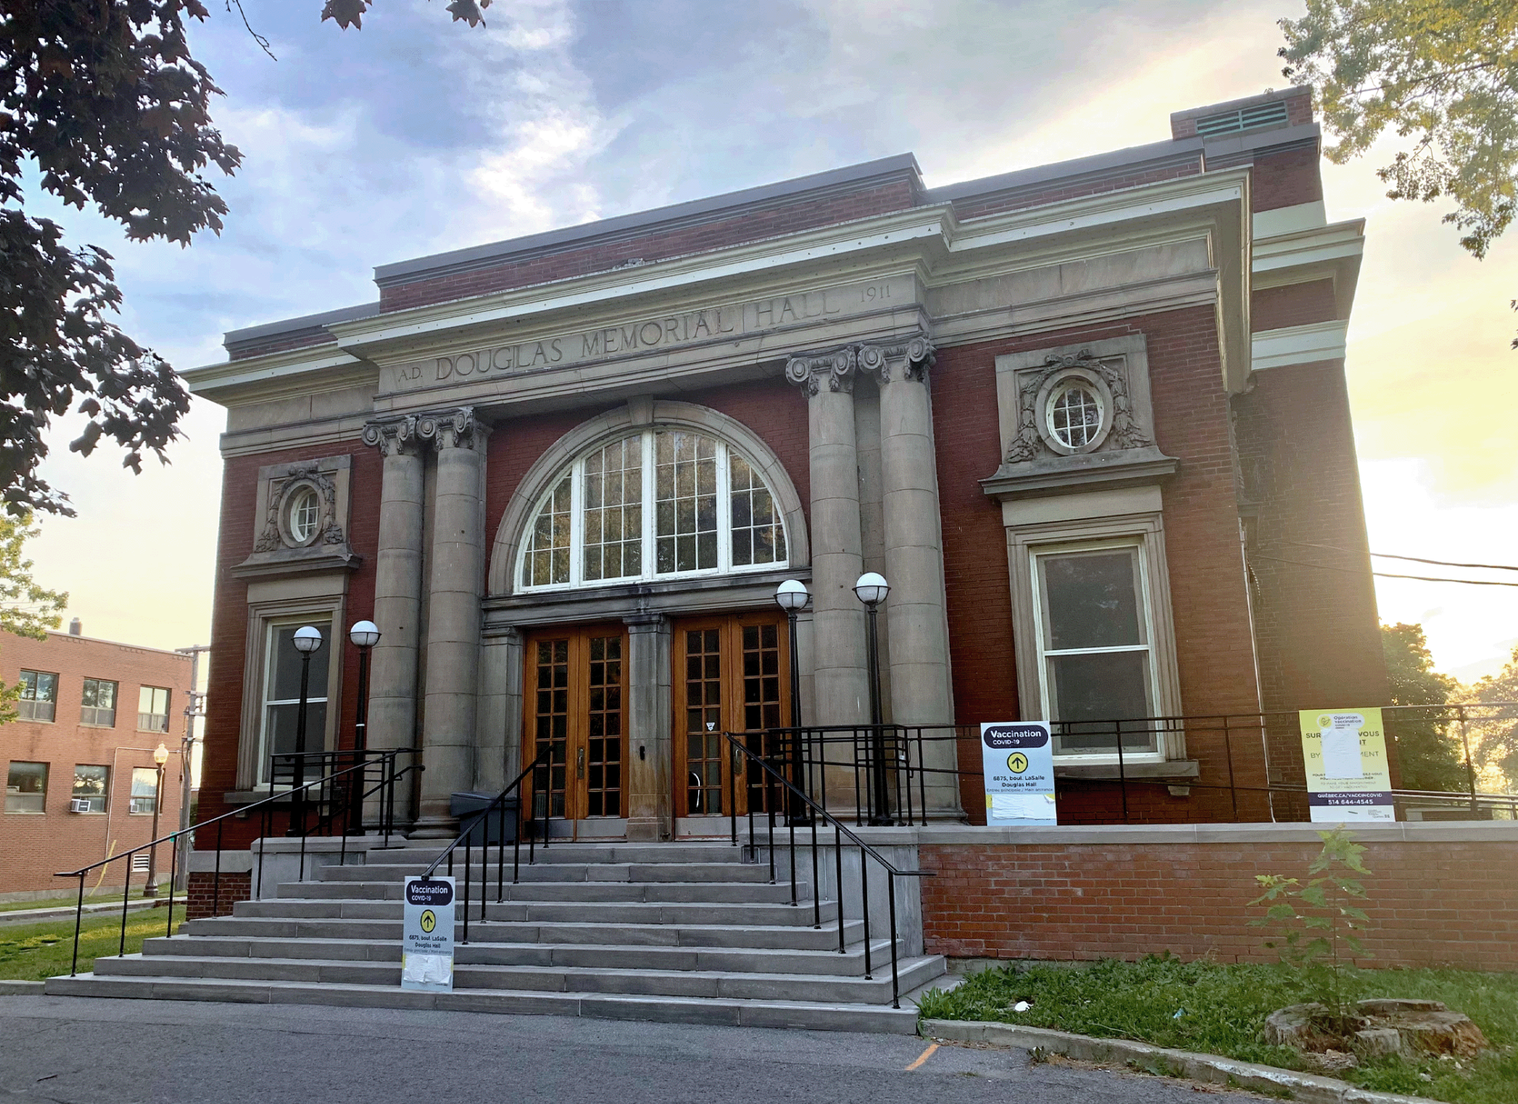
Çalıştığım Üniteler 4
The Douglas Mental Health University Institute
  Geropsychiatry

Slide 9
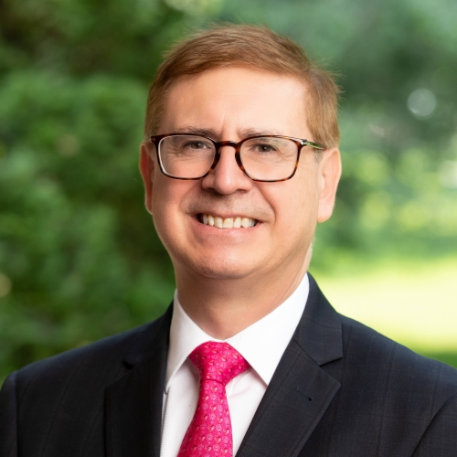
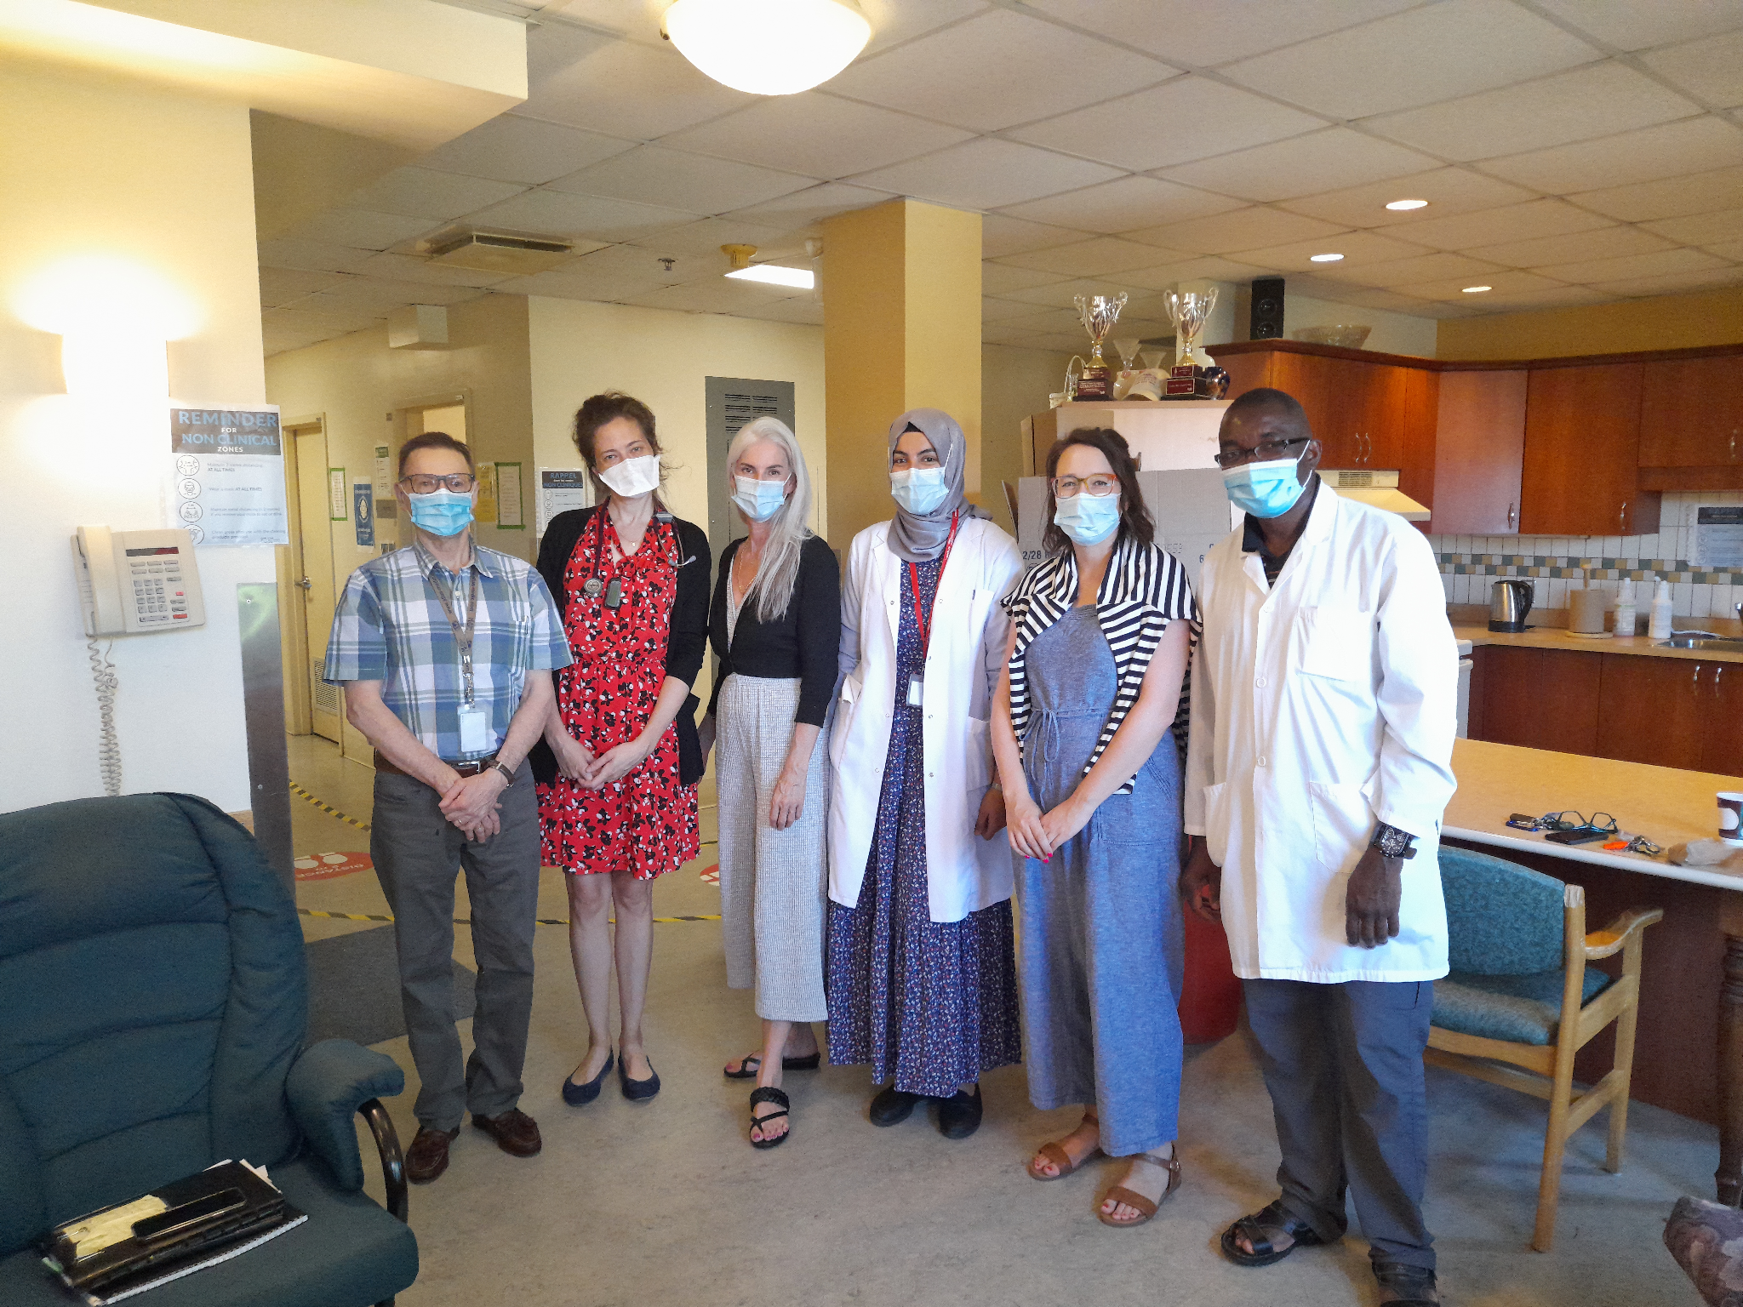
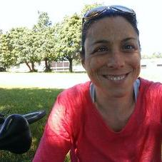
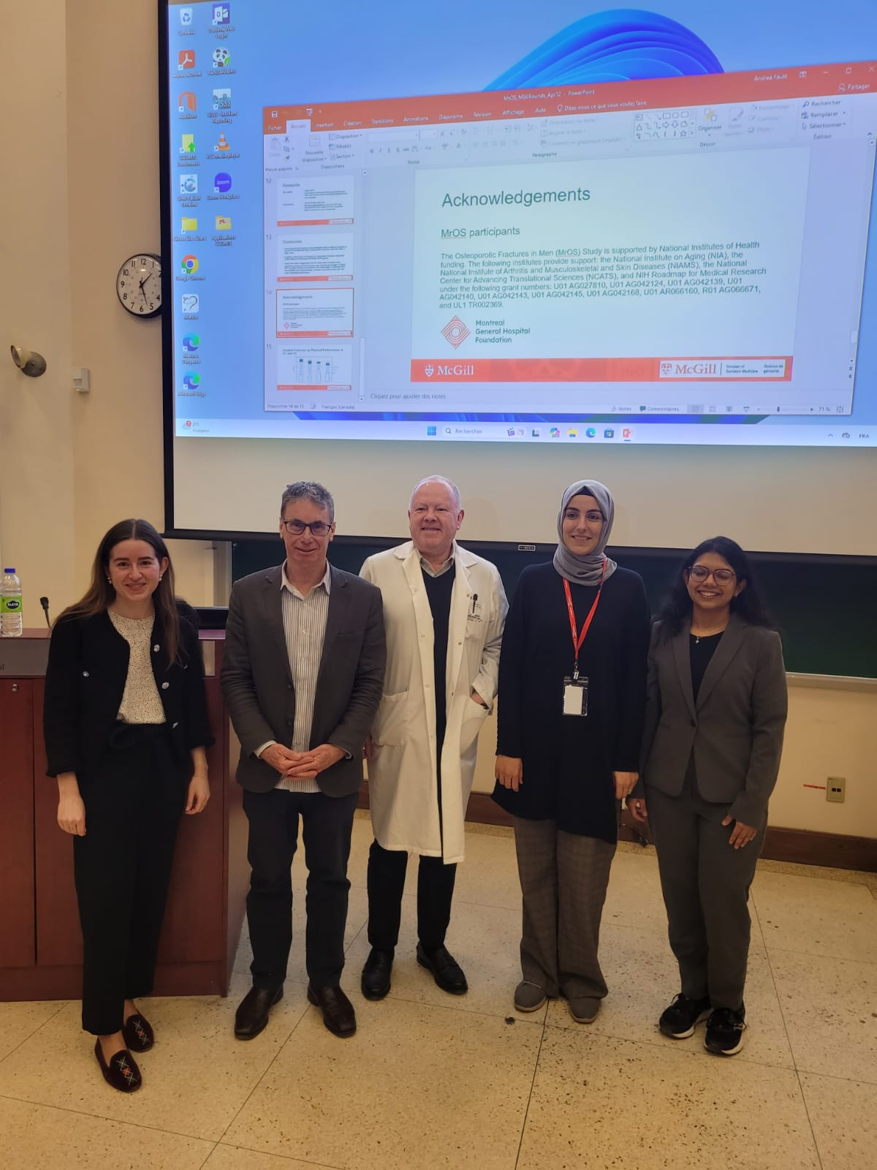
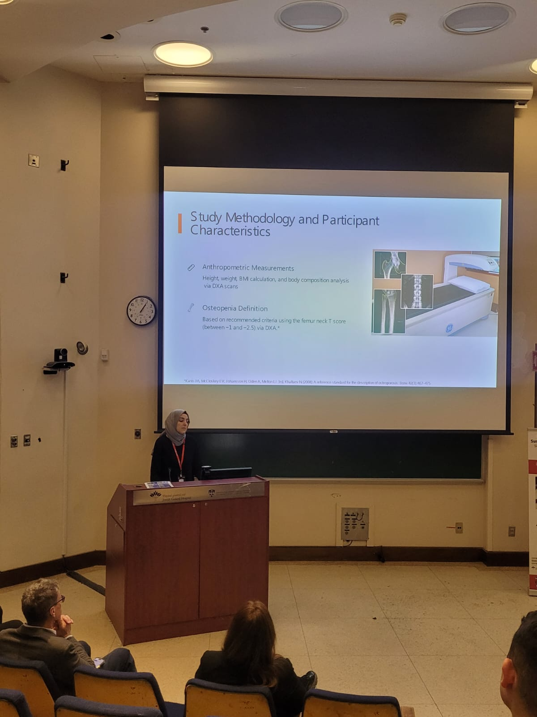
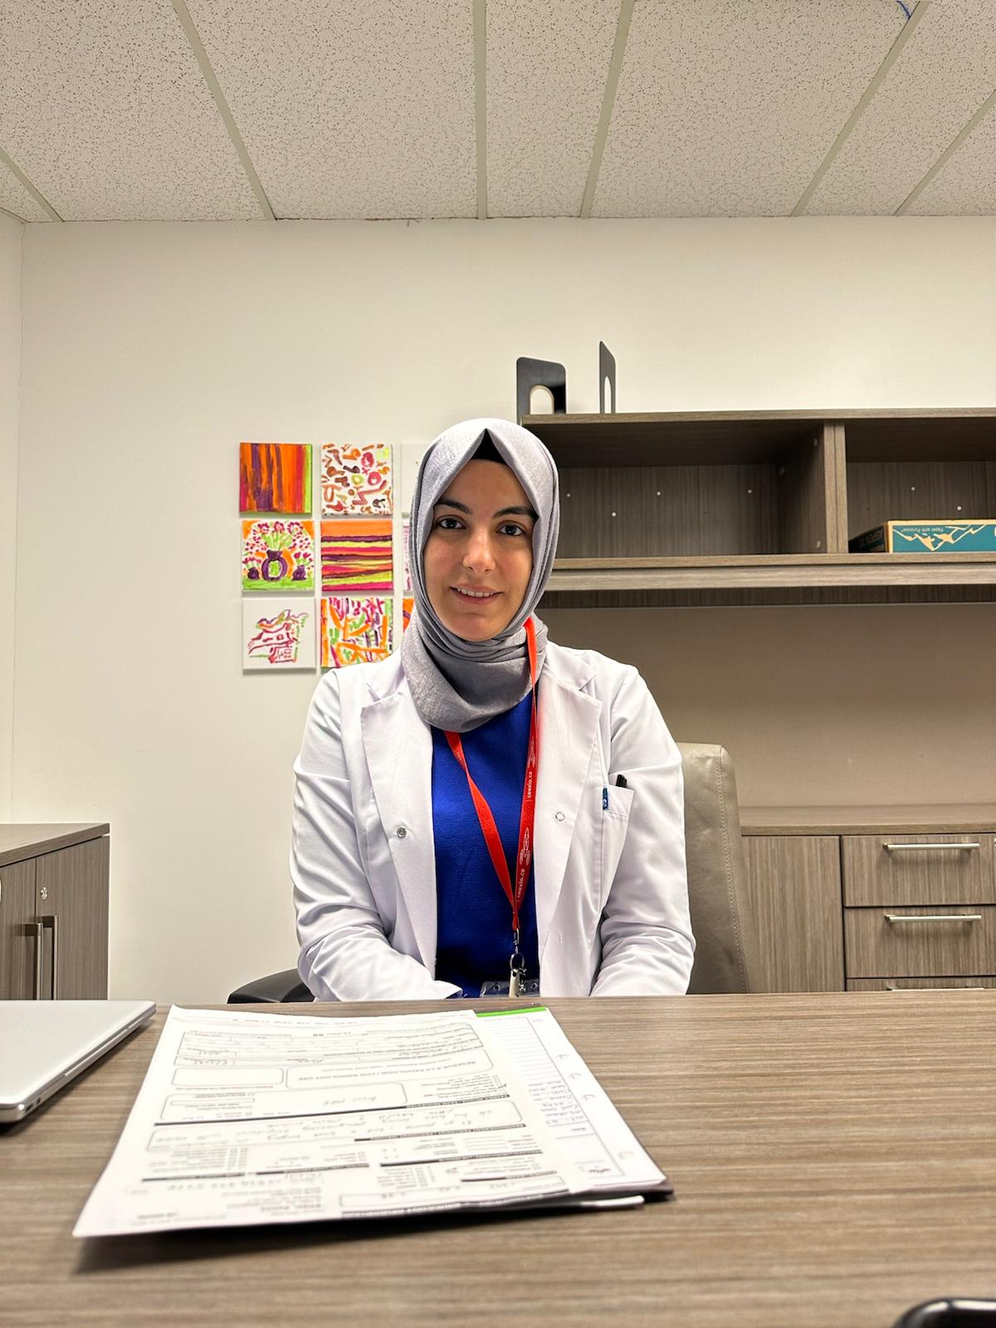
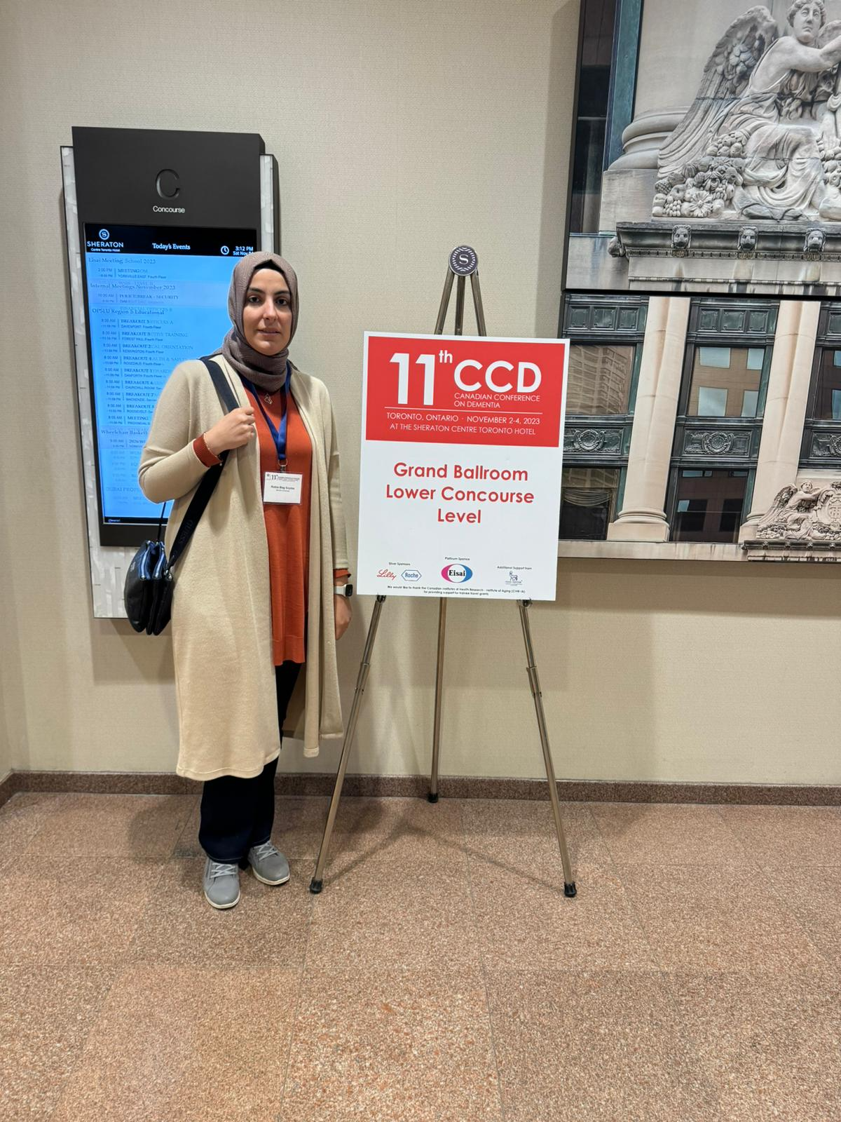

Slide 10
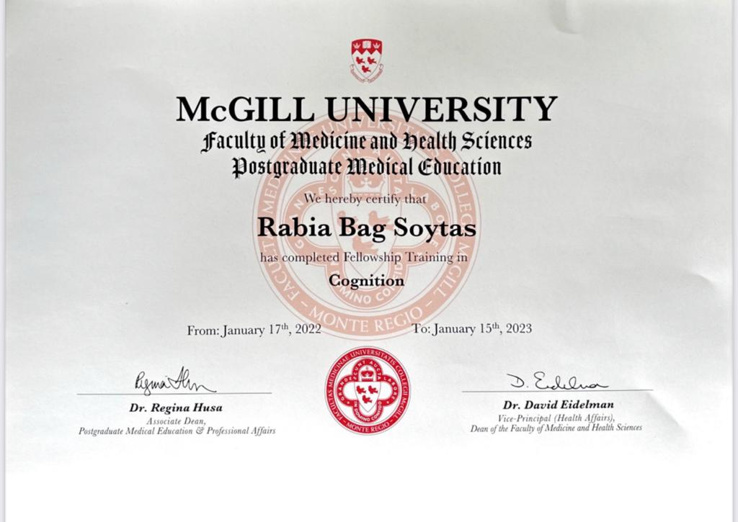

Slide 11
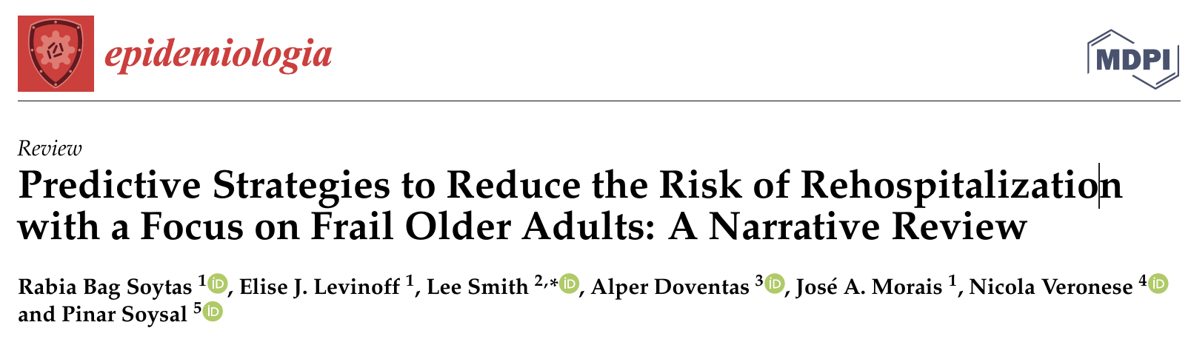
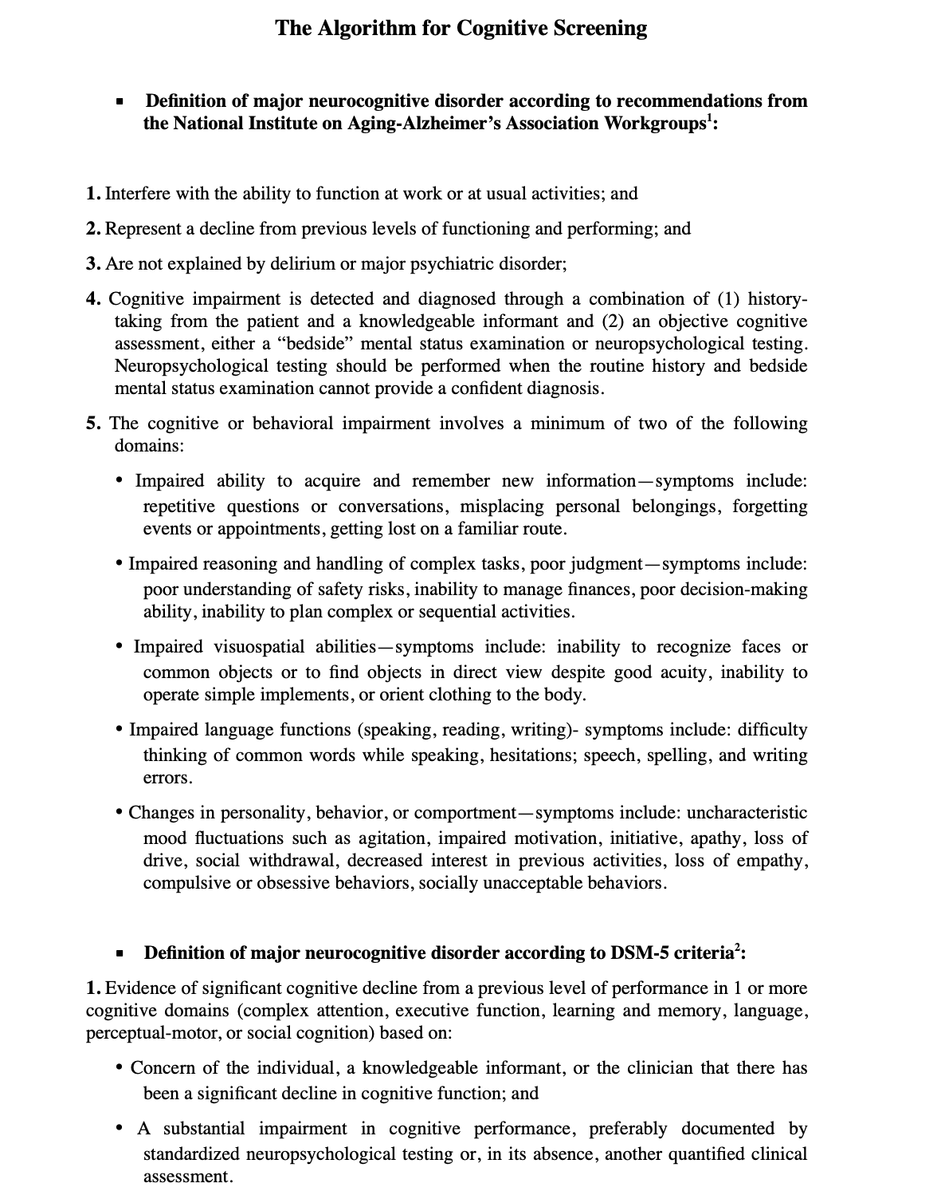
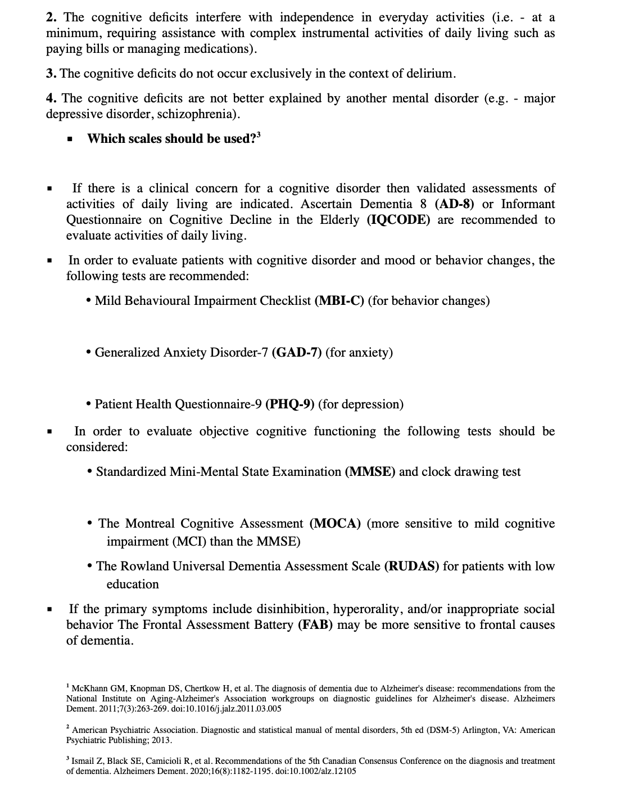
Fellowship Sürecinde Yürüttüğüm Çalışmalar ve Faaliyetler 1
Fraility çalışması
Memory Clinic Assessment Form

Slide 12
Fellowship Sürecinde Yürüttüğüm Çalışmalar ve Faaliyetler 2
Urinary Incontinence in Older Adults with Cognitive Impairment (ongoing)
Association of fracture risk with functional assessment parameters in addition to FRAX in osteopenic older adults (ongoing)

Slide 13
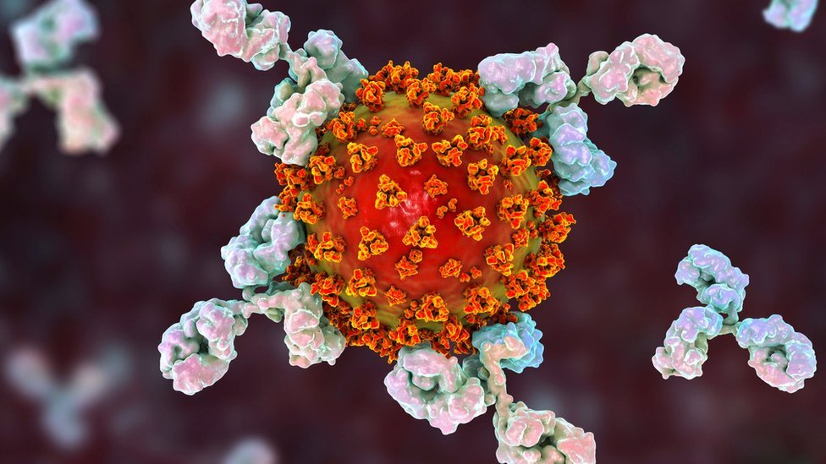
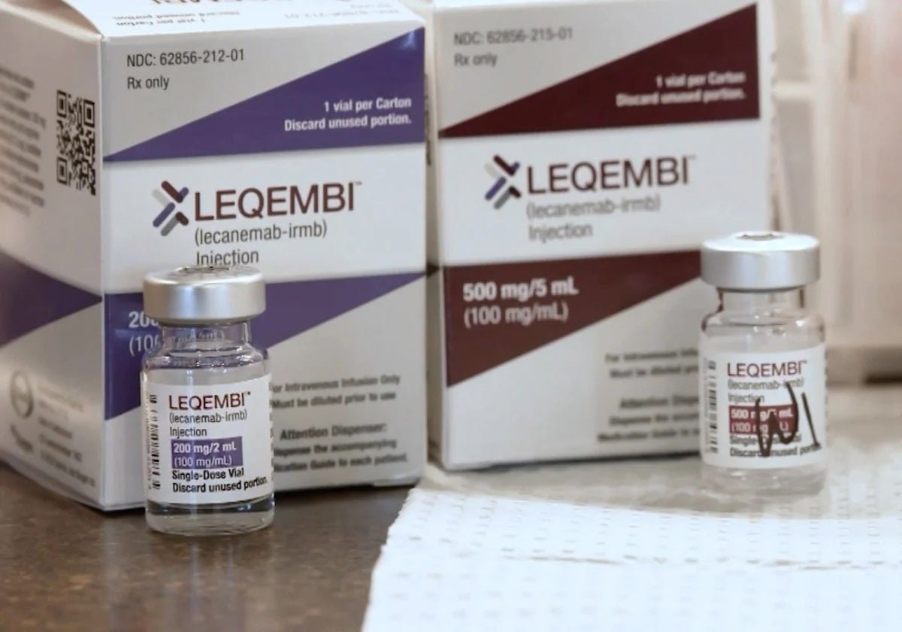
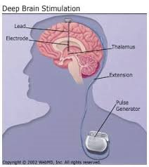
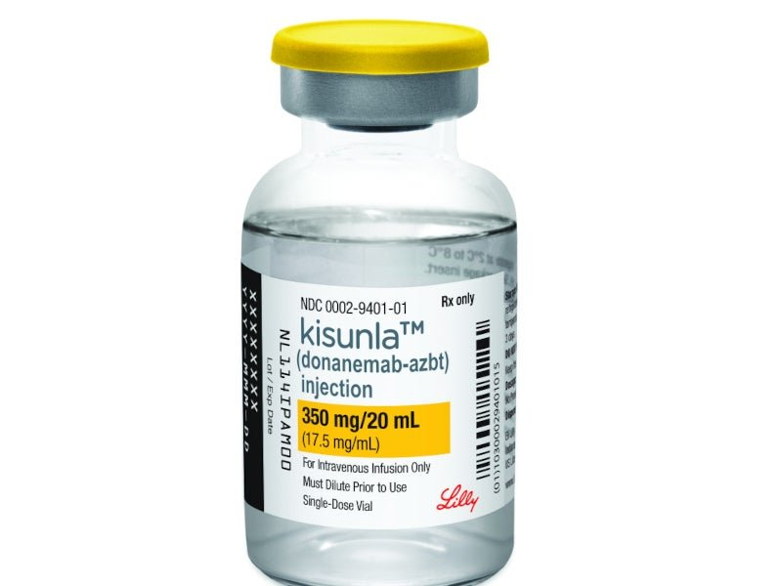
Klinikte Devam Eden Projeler
Derin Beyin Stimülasyonu
Anti-Tau Monoklonal Antikor
Lecanemab
Donanemab

Slide 14

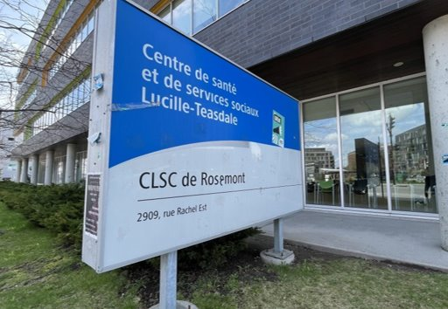

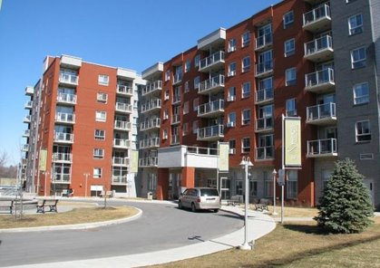
Sosyal Destek Programları
McGill Dementia Education Program​
Alzheimer's Society Canada​
CLSC (The local community services centres)​
Residence and Nursing Home

Slide 15
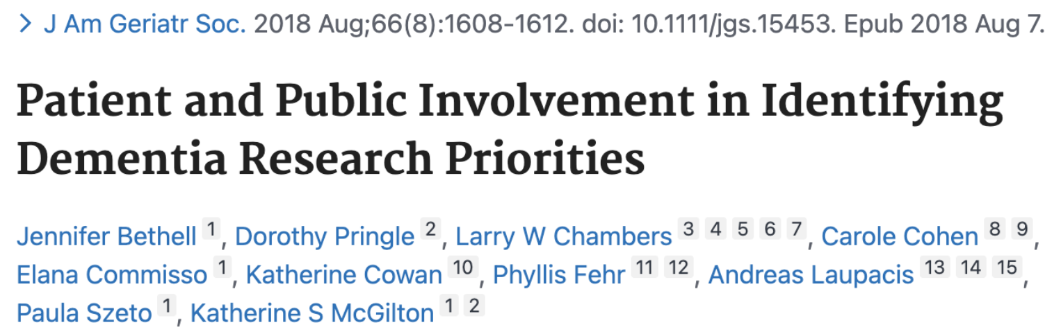
Kanada'da Demans Araştırmalarında 10 Öncelik​
Öncelik 1: Damgalanmayla mücadele​
Öncelik 2: Duygusal refah​
Öncelik 3: Erken tedavinin etkisi​
Öncelik 4: Sağlık sistemi kapasitesi​
Öncelik 5: Bakım veren desteği​
Öncelik 6: Tanı sonrası bilgi ve hizmetlere erişim​
Öncelik 7: Bakım sağlayıcılarının eğitimi​
Öncelik 8: Demans dostu topluluklar​
Öncelik 9: Bakım için en iyi uygulamaların hayata geçirilmesi​
Öncelik 10: Semptomları yönetmek için ilaç dışı yaklaşımlar

Slide 16
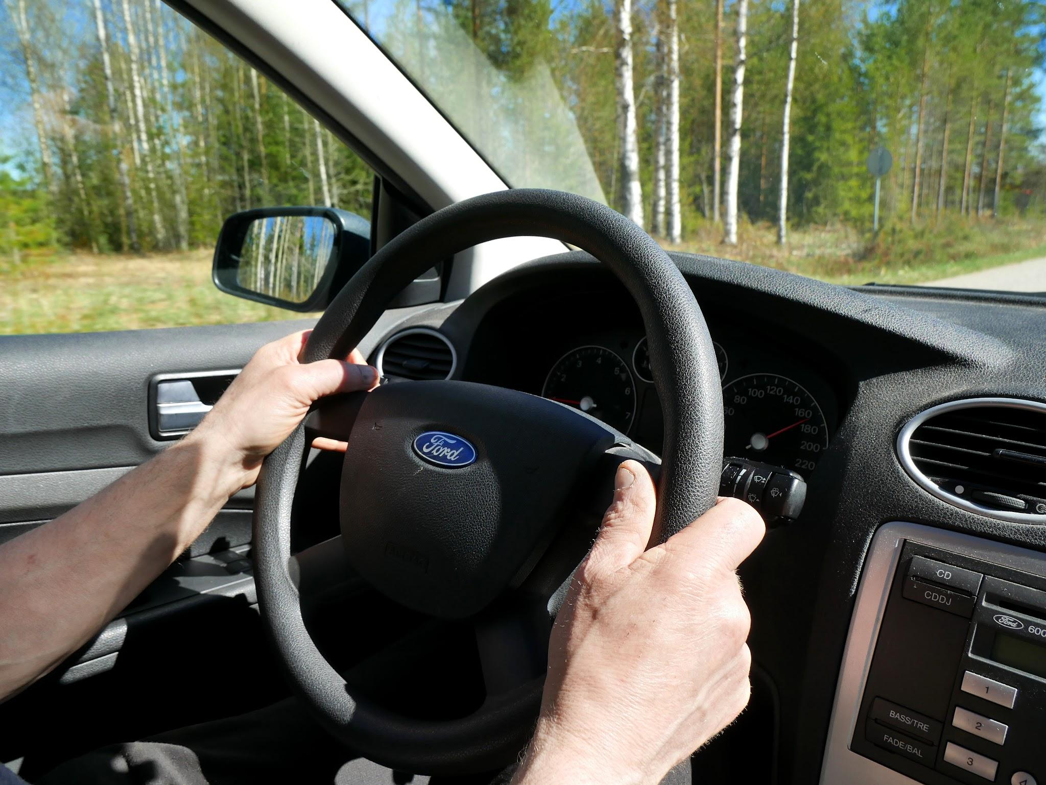

Öncelikler
Hasta ve bakımverenin yaşam kalitesi​
Güvenlik (driving-SAAQ)​
Sosyal destek​
Sağlıklı yaşlanma​

Slide 17
Geleceğe Dair Öngörüler ve Planlar
Ülkemizde demans hastalarının ve bakım verenlerin yaşam kalitesini ve güvenliğini artırmak ve onlara sosyal destek sunabilmek adına ilgili kurumlarla projeler yürütülmesi
İleri yaşlı bireylerin daha sosyal ve aktif olması için bilinçlendirme programlarının artırılması (özellikle basın yayın ve sosyal medya faaliyetleri)
Polikliniklerimizde hastaların daha detaylı değerlendirilip doğru tanı konulabilmesi için hastalara ayrılan sürelerin uzatılması ile ilgili yöneticilerle görüşülmesi
Geriatristlerin güncel uluslararası ilaç çalışmalarına dahil olabilmesi için gerekli imkanların ve bağlantıların sağlanması adına derneklerin ve sağlık bakanlığı ve ilgili birimlerin aksiyon alması
Yeni moleküller bulma ve üzerinde çalışma yapılması amacıyla temel bilimlerle koordineli çalışmalar planlanması

Slide 18

VAKALAR

Slide 19
Vaka 1
91 yaş kadın hasta​
Apartman dairesinde yalnız yaşıyor​
Lise mezunu​
Bir fabrikanın finans departmanında çalışmış ve 50 yaşından beri çalışmıyor

Slide 20

Şikayet
Unutkanlık, konuşmada yavaşlama, kollarda ve bacaklarda güçsüzlük​
Hikaye
5 aydır unutkanlık ve finansal konularda anksiyete şikayeti mevcut
Clonazepam 0.5 mg başlanmış
1 ay sonra ani başlangıçlı konuşmada yavaşlama kollarda ve bacaklarda güçsüzlük şikayeti meydana gelmiş

Slide 21

Hikaye
Clonazepam Escitalopram​
Anksiyetesi daha iyi ancak konuşmada yavaşlama ve güçsüzlük şikayetinde artış olmuş​
1 ay önce acile başvurmuş​
Nöroloji ile konsulte edilmiş ve mikrovasküler iskemik değişikliklerden kaynaklandığı düşünülmüş
Unutkanlık şikayeti ve fonksiyonel durumun optimizasyonu için hasta geriatriye yönlendirilmiş

Slide 22

Özgeçmiş
Hipertansiyon
Dislipidemi
Anksiyete ve Panik Atak
Sol Karpal Tünel Operasyonu
Sağ Omuz Kapsülit
Katarakt Ameliyatı

Slide 23

Kullandığı İlaçlar
Telmisartan 80 mg​
Amlodipine 5 mg​
Escitalopram 5 mg​
Atorvastatin 20 mg​
Vitamin B12​
Vitamin D​
Vitamin C

Slide 24

Alışkanlıklar ve Soygeçmiş
Sigara 40 yıl önce bırakmış
Alkol kullanmıyor
Ailede demans ve/veya nörolojik hastalık öyküsü yok

Slide 25

Kognitif Muayene
Bazı konuşmaları unutma, eşyaların yerini bulamama
Kelime bulma güçlüğü yok​
Belirgin bir kişilik veya davranış değişikliği yok ama konuşma probleminden dolayı 4-5 aydır daha içe kapanık
Halüsinasyon veya paranoyası yok​

Slide 26

ADLs ve IADLs
4-5 ay öncesine kadar tam bağımsız​
Şu anda kıyafetlerini giyerken ve duş alırken zorlanıyor​
4 aydır alışveriş ve ev işleri için bir yardımcısı var
5 ay önce araba kullanmayı bırakmış​
İlaçlarını unutmadan kendisi alıyor​
Para hesabını ve banka işlerini kendisi hallediyor​
5 aydır yalnız başına dışarı çıkmıyor ama öncesinde çıkıyormuş ve hiç kaybolmamış

Slide 27
Geriatrik Sendromların Sorgulanması
Ruhsal hali: Ani gelişen fiziksel fonksiyon kaybından dolayı modu düşük​.
Uyku: Uykuya dalmada sorun yaşıyor ve gece bir kaç kez uyanıyor. Uyku apnesi ve REM uyku bozukluğu semptomu yok.
İştah: Azalmış, son 3-4 ayda 5 kg kaybı. Az miktarda yutma güçlüğü var.​
Düşme: Son 1 yılda 2 kez ev içinde takılıp düşmüş ( 9 ve 5 ay önce)​
Denge: Birkaç yıldır balans problemi var, 3 haftadır baston kullanıyor.​
Kontinans: İdrar veya gaita inkontinansı yok​.

Slide 28
Kognitif Testler
MMSE: 26/30 (yer oryantasyonu, kelime hatırlama, komutları takip etme ve çizimden 1’er puan kayıp)
MOCA: 23+1/30 (yürütücü işlevler, dikkat ve soyutlamadan 1’er puan, dil ve kelime hatırlamadan 2’şer puan kayıp)

Slide 29

Fizik Muayene
Konuşma yavaş ve düşük volümlü​
Kardiyovasküler, solunum ve batın muayenesi normal​
Kranial sinir muayenesi normal​
Parmak burun testi normal, tremor yok, rijidite yok,​
Motor gücü normal​
Dilde ve kolda fasikülasyon mevcut​
Klonus yok

Slide 30
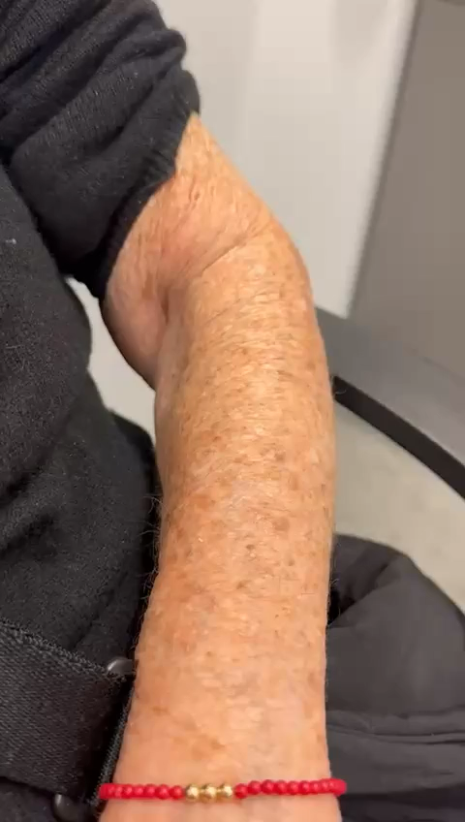

Slide 31
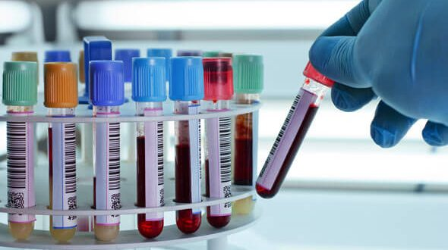
Tetkikler
Kan tetkikleri: Normal​
Beyin MRI: Hafif derecede, diffüz serebral ve serebellar volüm kaybı, yaşla ilişkili kronik mikrovasküler iskemik değişiklikler (Fazekas 1)​
EMG: Solda karpal tünel sendromu

Slide 32
Ön Tanı/Plan
Amyotrofik Lateral Skleroz (ALS) şüphesi ile nörolojiye yönlendirildi.
Mild Cognitive Impairment

Slide 33
ALS-Demans Birlikteliği
ALS: Motor nöron hastalığı
Son 10 yıldaki çalışmalar: ALS’nin biliş ve davranış ile ilişkisini ortaya koydu
ALS hastalarının %50'sine kadarının hafif ile orta şiddette bilişsel ve/veya davranışsal bozukluk

Slide 34
ALS-Demans Birlikteliği
ALS hastalarının %20'sine kadarının tam gelişmiş demans kriterlerini karşıladığı gösterilmiştir.​
ALS demans birlikteliğindeki en sık demans tipi FTD (%5-15)​
FTD & ALS fizyopatolojilerinde ortak gen (C9orf72 gen mutasyonu) ve ortak protein birikimi (TDP-43)​
ALS-FTD spectrum

Slide 35
ALS Tedavi
Kür sağlayan bir tedavi henüz yok.​
Riluzol: Glutamik asidin salınımını inhibe ederek motor nöron hasarını azalttığı düşünülmektedir. ​
Semptomlara yönelik tedaviler mevcut.

Slide 36
Klinik Çıkarımlar
Anamnez ve fizik muayenenin önemi
Ayırıcı tanıların akılda tutulması ve hastaların bu açıdan değerlendirilmesi
Erken tanı ve multidisipliner yaklaşım yaşam kalitesi üzerine etkisi

Slide 37
Vaka 2
75 yaş kadın​
Kocası ile yaşıyor​
Lise mezunu​
Muhasebeci olarak çalışmış, 8 yıl önce emekli ​

Slide 38
Şikayet
Unutkanlık, isteksizlik, sosyal izolasyon.
Hikaye
Yaklaşık 1 yıldır olan ve son 6 aydır hafifçe artan unutkanlık şikayeti mevcut​.
Sürekli kitap okuma, ev işlerini erteleme, hiç bir şey yapmak istememe, aynı TV programını tekrar tekrar izleme, duş almak istememe.

Slide 39
Özgeçmiş
Hipertansiyon
Dislipidemi
Tip 2 DM

Slide 40
Kullandığı İlaçlar
Metformin 850 mg BID ​
Amlodipin 5 mg
Bisoprolol 5 mg ​
Valsartan HCT 320+25 mg ​
Rosuvastatin 5 mg

Slide 41
Alışkanlıklar ve Soygeçmiş
Günde 1 kadeh alkol tüketimi var​
30 yıl önce sigarayı bırakmış
Anne: Demans (78 yaşında)

Slide 42
Kognitif Muayene
Yaklaşık 1 yıldır nadiren aynı soruları tekrar sorma ve eşyaların yerini bulamama
Kelime bulma güçlüğü yok​.
Eşine göre hastada kişilik değişikliği mevcut, eskiye göre isteksiz ve daha izole.
Halüsinasyon veya paranoyası yok​.

Slide 43
ADLs ve IADLs
ADLs:
Tam bağımsız​
IADLs:​
Alışveriş yapıyor,
Para hesabını yapabiliyor, ​
Dışarı yalnız çıkıyor ve hiç kaybolmamış,​
İlaçlarını kendi unutmadan alıyor, ​
Son zamanlarda bir kaç kez faturayı ödemeyi unutmuş,​
Araba kullanıyor.

Slide 44
Geriatrik Sendromların Sorgulanması​
Ruh hali iyi​.
Uykuya dalmakta sorun yaşıyor ve gece bir kaç kez uyanıyor.Uyku apnesi ve REM uyku bozukluğu semptomu yok.​
İştahı iyi​.
Düşme veya denge problemi yok​.
İnkontinans yok.

Slide 45
Kognitif Testler ve GDS
MMSE: 30/30​
MOCA: 26+1/30 (kelime hatırlamadan 4 puan kayıp)
GDS: 3/15​

Slide 46
Fizik Muayene
İyi giyimli, bakımlı, sakin, koopere​
Kardiyovasküler, solunum ve batın muayenesi normal​
Kranial sinir muayenesi normal​
Parmak burun testi normal, tremor yok, rijidite yok
Motor gücü normal

Slide 47
Tetkikler
Kan tetkikleri: Normal​
Beyin MRI: Normal

Slide 48
Tanı/Plan
Subjective cognitive impairment​
Nöropsikolojik test istendi​
3 ay sonra takip

Slide 49
Takip Muayenesi
Şikayetler aynı​
Nöropsikolojik test sonucu: MCI​
Kognitif testler: Stabil​
Geropsikiyatriye yönlendirildi.

Slide 50
Takip Muayenesi
İsteksizliği ve uyku problemi olduğu için Mirtazapin 15 mg başlandı
2 hafta kullanıp yan etki nedeniyle bıraktı
Evdeki işlevselliğinde azalma, içgörü eksikliği ve insanlarla etkileşiminin azalması hafif evrede majör nörobilişsel bozukluk (demans) (büyük olasılıkla FTD veya Alzheimer hastalığının frontal varyantı) düşündürdü

Slide 51
Takip Muayenesi
PET-CT istendi​
Frontotemporal Demans (vasküler komponenetli) ile uyumlu geldi

Slide 52
Plan
Direksiyon testi istendi​
Alzheimer's Society ile bağlantıları kuruldu​
Ev güvenlik değerlendirmesi istendi

Slide 53
Frontotemporal Demans
Tüm demans hastalarının %10'u​
65 yaş altı demans hastalarının %20'si​
45-65 yaş arası​
Kişilik, davranış, duygular, dil, konuşma, soyut düşünme, yürütücü işlevler​
Kısa süreli hafıza sorunları erken evrelerde çok görülmez

Slide 54
Frontotemporal Demans
2 tipi vardır:​
Davranışsal varyant (daha sık görülür)​
Primer progresif afazi​
Semantic variant PPA ​
Non-fluent variant PPA

Slide 55
Davranışsal Varyant
Odaklanmakta güçlük, kolaylıkla dikkatin dağılması​,
Karar vermekte ve plan yapmakta zorlanma​,
Toplum içinde uygunsuz davranışlar​,
Empati yeteneğinin kaybolması​,
Zevk aldığı şeyleri yapma motivasyonunu kaybetmek,​
İnsanların üzüleceği şeylere gülmek​,
Tekrarlayıcı ve obsesif davranışlar göstermek​,
Kontrolsüzce karbonhidrat ve yağlı yiyecekler tüketmek​,
Yemek yemeyi, sigara içmeyi ve alkol almayı durduramamak.

Slide 56
Primer progresif afazi
Semantic variant PPA:​
Başlangıçta az kullandıkları, ilerleyen zamanlarda ise sık kullandıkları ​
kelimelerin anlamlarını hatırlamazlar.​
Aşina oldukları nesnelerin ne için kullanıldığını unuturlar​.
Non-fluent variant PPA:​
Konuşmada zorluk, yavaş, hatalı ve aralıklı konuşma​.
Kelimelerin anlamını bilir ama kelimelerin cümle içindeki anlamını kavrayamazlar.

Slide 57
FTD- Tanı
Kan Testi​
Genetik Test​
Frontal Değerlendirme Bataryası​
LP​
MRI​
FDG-PET​
Beta Amiloid PET​
Tau PET

Slide 58
FTD-Tedavi
Onaylanmış herhangi bir hastalığı modifiye edici ilaç tedavisi mevcut değil.​
Davranışsal semptomları yönetici tedaviler (SSRI, düşük doz atipik antipsikotikler).​
Kolinesteraz inhibitörleri ve memantinin yararı gösterilememiştir.

Slide 59
Klinik Çıkarımlar
Demans tiplerinde bilişsel ve davranışsal farklılıkların anlaşılması.
Erken tanının hasta güvenliği ve yaşam kalitesi üzerindeki etkisi.

Slide 60

TEŞEKKÜRLER…

